Slide 1
议论文的知识
一.议论文定义：
是以议论为主要表达方式,通过摆事实、讲道理来直接表达作者见解和主张的一种常用文体。
二.议论文的特点:
1.严密的逻辑性。 2.语言的准确鲜明性。
3.以议论为主要表达方式。
三.议论文三要素:
(一)论点:
1.定义：是作者对论述的问题提出的见解、主张或表示的态度。
2.位置: 题目、篇首、篇中、篇尾。
3.特点: 简洁、准确、鲜明。

Slide 2
(二)论据：
1.定义：论据是用来证明论点的材料，有事实论据和道理论据两种。
2.种类:
(1)事实论据：现实生活的事实、史实、统计数据、神话、传说、寓言等。
(2)道理论据：名言警句、谚语、科学定律、定理、公式等。
3. 运用论据应注意：
(1)论据必须与论点相一致。
(2)论据应具有真实性、典型性。
(3)论据的表述要精练、简要，具有概括性。
(4)运用多个论据时要有详略。
(5)使用论据后要紧扣论点进行分析。

Slide 3
(三)论证：作者运用论据去证明论点的方法。
论证的方法有举例论证（例证）、道理论证（引用论证）、比喻论证（喻证）、 对比论证等。

Slide 4
议论文提出论点的方法
1.开门见山，提出论点。这种方法在议论文中最常见，它不需任何修饰和导入，直接提出文章的论点，使文章更显精练、简洁。如《谈骨气》开篇即提出“我们中国人是有骨气的”这一论点。
2.引述名言警句，作为论点。这种议论文的开头，让人眼前一亮，感觉新颖，而又深深信服。例如：《人的高贵在于灵魂》一文先引用名言，然后加以阐释，引出论点。

Slide 5
3.讲述故事，引出论点。开篇讲述一个跌宕起伏的小故事，用叙述性的语言，把情节表述清楚，然后由这个故事引出文章的论点或论题。
4.摆出生活现象，引出论点。文章开头先列举日常生活中一些现象，然后引出一个正确的观点。这种开头更贴近生活实际，议论更有针对性，也更有的放矢。
5.运用比喻，引出论点。在文章的开头，运用一个或一组比喻，通过比喻的意思引出文章的中心论点。

Slide 6
论点与论据的关系是被证明与证明的关系。 论据与论点的关系是证明与被证明的关系。 (三）论证方法： 举例论证：列举确凿、充分、有代表性的事例证明论点。 引用论证：用经典著作中的精辟见解、古今中外名人的名言警句以及人们公认的定理公式来证明论点。 对比论证：拿正反两方面的论点或论据做对比，在对比中证明论点。 比喻论证：用人们熟知的事物做比喻来证明论点。

Slide 7
论证方法的作用：
举例论证:事实胜于雄辩，能具体有力地论证论点。
引用论证：通过引用名人名言和古典诗词中的名句，一方面能加强论证的力量，另一方面，还可以丰富文章的内容，增强议论文的文学性。
正反对比论证：对比论证可以使读者清楚作者赞成什么，反对什么。还可以使正确与错误对比分明，是非曲直更加明确，给人以鲜明深刻的印象。 从而突出论点。
比喻论证：用人们熟知的事物做比喻来证明论点，生动形象，浅显易懂。

Slide 8
常见的论证结构：
a.总分总式结构 b.对照式结构
c.层进式结构 d.并列式结构
议论文基本结构层次：三段论式的结构。
提出问题（是什么）(引论)
→分析问题（为什么）(本论)
→解决问题（怎么办）(结论)
议论文的一般结构及思路：
引论：提出问题（围绕论题提出论点）。
本论：分析问题。
结论：解决问题。

Slide 9
想一想
抗战时期,教育家陶行知先生自筹经费辗转数国,以唤起国际的支持,有一个加拿大医生被他的精神所感动,不远万里,来到中国,把自己的生命也留在了中国的土地上,请问他是谁?

Slide 10
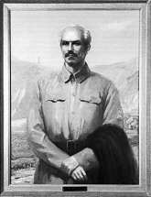

白求恩

Slide 11
介绍白求恩
诺尔曼·白求恩——（1890－1939），伟大的国际主义战士，加拿大共产党员，著名的胸外科医生。1937年“卢沟桥事变”爆发以后，受到加拿大共产党的派遣，率领由加拿大和美国人组成的医疗队于1938年初来到中国，4月间经延安到达晋察冀边区。1939年10月，白求恩在浓源摩天岭前线医院治疗伤员时，不幸手指感染中毒，于1939年11月在河北省唐县逝世，他最后一句话是：“努力吧！向着伟大的路，开辟前面的事业。”白求恩逝世一个月后，毛泽东同志写下了《纪念白求恩》这篇文章。

Slide 12
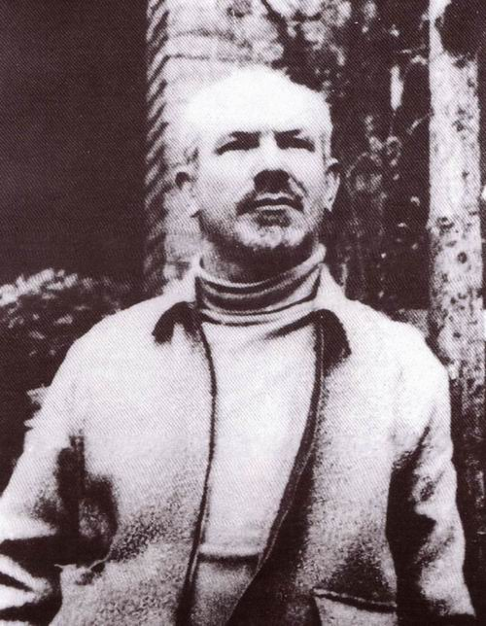

国际主义战士
---白求恩

Slide 13
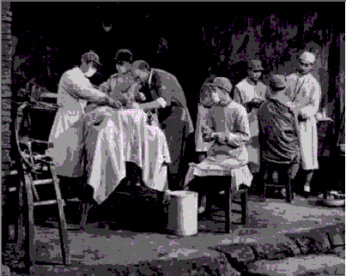
白求恩在救助伤员

Slide 14
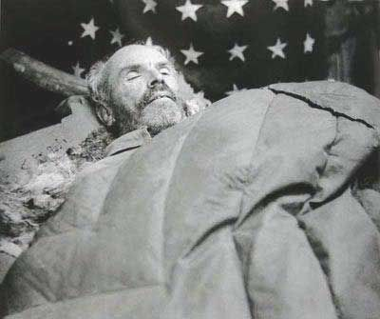

白
求
恩
遗
容

Slide 15
一、读准下列加点字的音。
派遣( ) 狭隘( )
满腔热忱( ) 拈轻怕重( )
以身殉职( ) 鄙视( )
晋察冀( )
qiǎn
ài
chén
niān
xùn
bǐ
jì

Slide 16
用成语表达下列几句话的含义。
⒈心里充满真诚和热情。( )
⒉态度冷淡，毫不关心。( )
⒊看到别的事物就改变原来的主意。( )
⒋接受工作时挑拣轻易的，害怕繁重的。( )
⒌缺乏政治敏感和政治热情，对集体、对人民的利益不关心。( )
A满腔热忱 B见异思迁 C 漠不关心 D 麻木不仁 E拈轻怕重

Slide 17

请找出各段的重点句，再参照重点句的意思归纳各段要点（即段意）

Slide 18
第一段重点句：
“一个外国人，毫无利己的动机，把中国人民的解放事业当作他自己的事业，这是什么精神?这是国际主义的精神，这是共产主义的精神，每一个中国共产党员都要学习这种精神。”
要点：
赞扬白求恩同志的国际主义精神。

Slide 19
第二段重点句：
“白求恩同志毫不利己专门利人的精神，表现在他对工作的极端的负责任，对同志对人民的极端的热忱。”
要点：
赞扬白求恩同志毫不利己专门利人的精神。

Slide 20
第三段重点句：
“白求恩同志是个医生，他以医疗为职业，对技术精益求精。”
要点：
赞扬白求恩同志对技术精益求精的精神。

Slide 21
第四段重点句：
“我们大家要学习他毫无自私自利之心的精神。”
要点：
号召全党学习白求恩同志毫无自私自利之心的精神。

Slide 22
各段内容要点之间的联系是怎样的?
文章前三段都是共产主义精神的具体表现。文章从三个方面阐述了白求恩同志的共产主义精神，在第四段号召全党向他学习这种真正的共产主义者的精神。

Slide 23
白求恩的共产主义精神
4.毫无自私自利之心
1、国际主义精神。
4.毫无自私自利之心
核心
2、毫不利己专门利人的精神。
3、对技术精益求精的精神。
4.毫无自私自利之心

Slide 24
中心论点：
赞扬并号召全党学习白求恩的共产主义精神。
分论点：
国际主义精神，毫无自私自利之心的精神，对技术精益求精的精神，都是共产主义精神的表现。

Slide 25
深入探究
1.本文是议论文，运用了夹叙夹议的写法。谈谈课文是怎样夹叙夹议的?分析议论文中的叙述与记叙文中的叙述有何不同?
2.说说课文哪些地方用了对比的方法进行论证?这样对比来写有什么作用?

Slide 26
“叙”和“议”是两种不同的表达方式。议论文以“议”为主，“叙”是为证明论点提出事实根据，“叙”要扣住论点，“叙”得简明、概括。记叙文也有“叙”和“议”，记叙文以“叙”为主，“议”是用于揭示事物的本质和意义，起画龙点睛，突出中心的作用。
本文是议论文，运用夹叙夹议、以议为主的写法。

Slide 27
第一段白求恩同志是加拿大共产党员……不幸以身殉职”是记叙，其余是议论。 先叙后议。先概括简叙白求恩事迹，后赞扬他的国际主义精神。

Slide 28
第二段
可分三层，每一层都是先叙后议。
①②｜③④⑤⑥⑦｜⑧⑨⑩
叙 议 叙 议 叙 议
正面介绍了白求恩毫不利己专门利人的精神的两点表现。
第一层：
第二层：
第三层：
拿“不少的人”跟白求恩作对比，从反面论证学习白求恩毫不利己专门利人的精神的必要性。
侧面介绍白求恩毫不利己专门利人的精神的感人之深，进一步支持了论点，发出号召，重申论点。

Slide 29
文中哪些话是正面介绍白求恩?哪些话是侧面介绍?侧面介绍有什么作用?
“白求恩毫不利己专门利人的精神……极端的热忱”是正面介绍；
“从前线回来的人……无不为之感动”是侧面介绍。
侧面介绍是为了补充正面介绍的不足，通过别人的眼光来写，增强了事实的可信度，增强了文章的表达效果。

Slide 30
文章如何运用对比论证的?
白求恩
不少人和一些人
不负责任，拈轻怕重，喜欢自吹
对工作
极端负责任
冷冷清清，漠不关心，麻木不仁
对人民
极端的热忱
鄙薄技术工作以为不足道，以为无出路，见异思迁
对技术
精益求精

Slide 31
说说运用对比论证的好处。
对比论证的好处是，突出了白求恩崇高的共产主义精神，强调了向白求恩学习的必要性，明确了应该克服的缺点和今后努力的方向，从而有力的证明和阐述了论点。

Slide 32
第三段
“白求恩同志是个医生……他的医术是很高明的”是记叙，其余是议论。
先叙后议。先简叙白求恩对技术的钻研和医术高明，由此及彼联系两种“一班人”给以批评教育。

Slide 33
第四段
“我和白求恩同志只见过一面……我是很悲痛的”是记叙，其余是议论。
先叙后议。先叙述自己与白求恩的交往，然后论述学习白求恩的意义。

Slide 34
品味语言
如何让语言更加有气势，有说服力和感染力？

Slide 35
比较下列语句，找出文中原句，说说好处。
从前线回来的人说到白求恩，没有一个不佩服，没有一个不为他的精神所感动。
√
从前线回来的人说到白求恩，每个人都佩服他，每个人都为他的精神所感动。
╳
连用两个双重否定句，极其有力地强调了无一例外，每个人都佩服，每个人都感动的事实，这比一般的陈述句显得更斩钉截铁不可动摇。

Slide 36
一个高尚的人，一个纯粹的人，一个有道德的人，一个脱离了低级趣味的人，一个有益于人民的人。
√
一个高尚、纯粹、有道德、脱离了低级趣味且有益于人民的人。
╳
排比句式，强调了学习白求恩精神的重大意义，感情真挚，句式流畅，极富号召力。

Slide 37
解放我们和世界的民族和人民。
╳
√
解放我们的民族和人民，解放世界的民族和人民。
反复句式，让人感到气势宏大，富有感染力。
√
对于他的死，我是很悲痛的。
对于他的死，我很悲痛。
╳
语气更沉重，朴实的表达了一种沉痛哀悼的心情。

Slide 38
小结
这篇议论文运用夹叙夹议的写法，既能使读者由表及里的认识白求恩同志，又能使读者懂得向白求恩同志学习什么，为什么要向他学习。此外文章还运用事实论证、道理论证、对比论证，语言生动简洁，说服力强。

Slide 39
随堂检测

Slide 40
㈠用成语表达下列几句话的含义。
⒈心里充满真诚和热情。( )
⒉态度冷淡，毫不关心。( )
⒊看到别的事物就改变原来的主意。
( )
⒋接受工作时挑拣轻易的，害怕繁重的。 ( )
⒌缺乏政治敏感和政治热情，对集体、对人民的利益不关心。 ( )
满腔热忱
漠不关心
见异思迁
拈轻怕重
麻木不仁

Slide 41
㈡《纪念白求恩》这篇文章题目中“纪念”二字揭示了文章的( )
A．写作目的与文章主旨
B．文章内容与论述重点
C．写作动机与论述缘由
D．表达方式与论述方式
A

Slide 42
《纪念白求恩》一文中心论点是( )
A.学习白求恩同志毫不利己专门利人的精神。
B.学习白求恩同志伟大的国际主义精神。
C.学习白求恩同志毫无自私自利之心的共产主义精神。
D.学习白求恩同志对技术精益求精的精神。
C

Slide 43

拓展讨论
1、现实生活中具有白求恩同志毫不利己,专门利人这种精神的人很多,请举一个例子加以说明.(要求,先叙后议,50字以内)
2、今天，学习白求恩有什么现实意义。

Slide 44
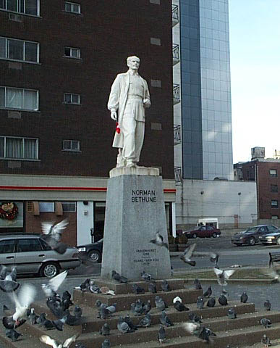
白求恩同志
永垂不朽！

